Slide 1
四位數電子密碼鎖設計
VLSI 第一組
組員：張敬昊、孫嘉杉
楊冬臣、吳柏辰

Slide 2
大綱
密碼鎖功能簡介 Introduction to 4-digit combinational lock
架構簡介 Architecture
操作流程 Flow Chart
系統模擬 Simulation

Slide 3
四位數密碼鎖 IC 功能簡介
輸入四個數字，每個數字為 0~F (16 進位)
當輸入完四個數字後，若四個數字與所設定之密鑰符合，則進行解鎖
反之若不符合，則要求重新輸入。
共有 16^4 種組合
解鎖可重新設定密碼
若連續輸入錯誤密碼達5次則系統鎖死

Slide 4
架構簡介
PIN 腳
K [3:0] Input: 金鑰輸入 0~F
CK[1:0] Output: 目前的金鑰位置 (目前位於第幾個 Digit)
N Input: 下一個位置
UL Output: 解鎖與否
E3 Output: 錯誤三次
E5 Output: 錯誤五次

Slide 5
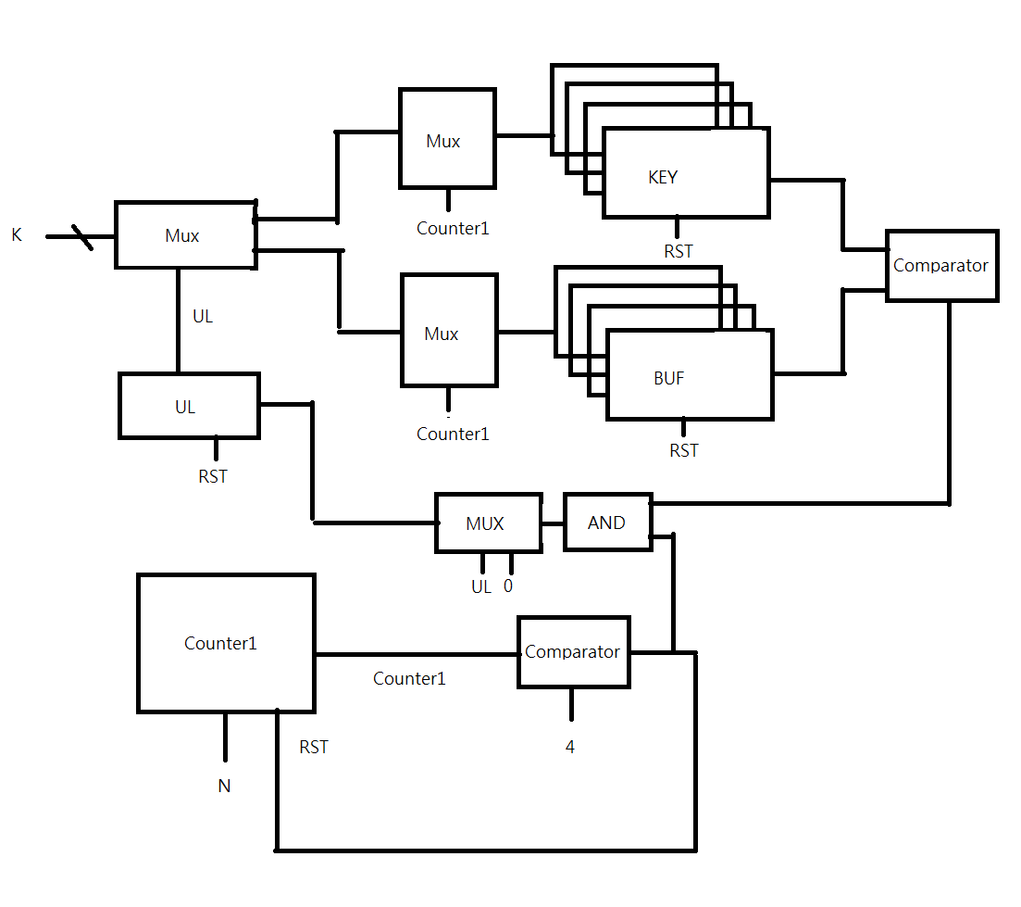
架構簡介

Slide 6
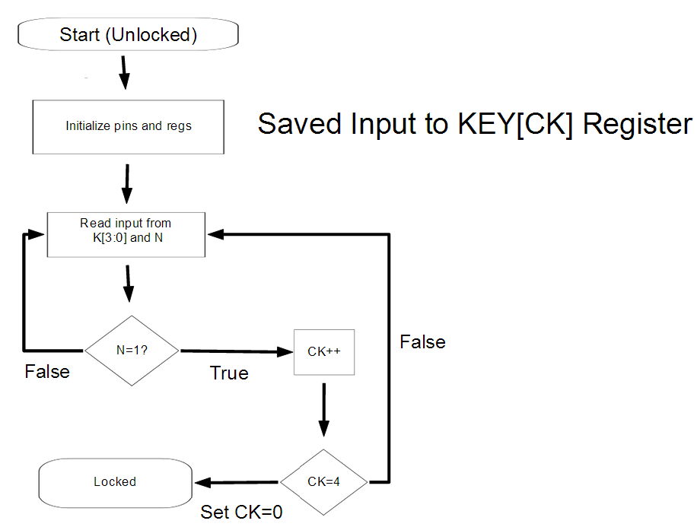
操作流程

Slide 7
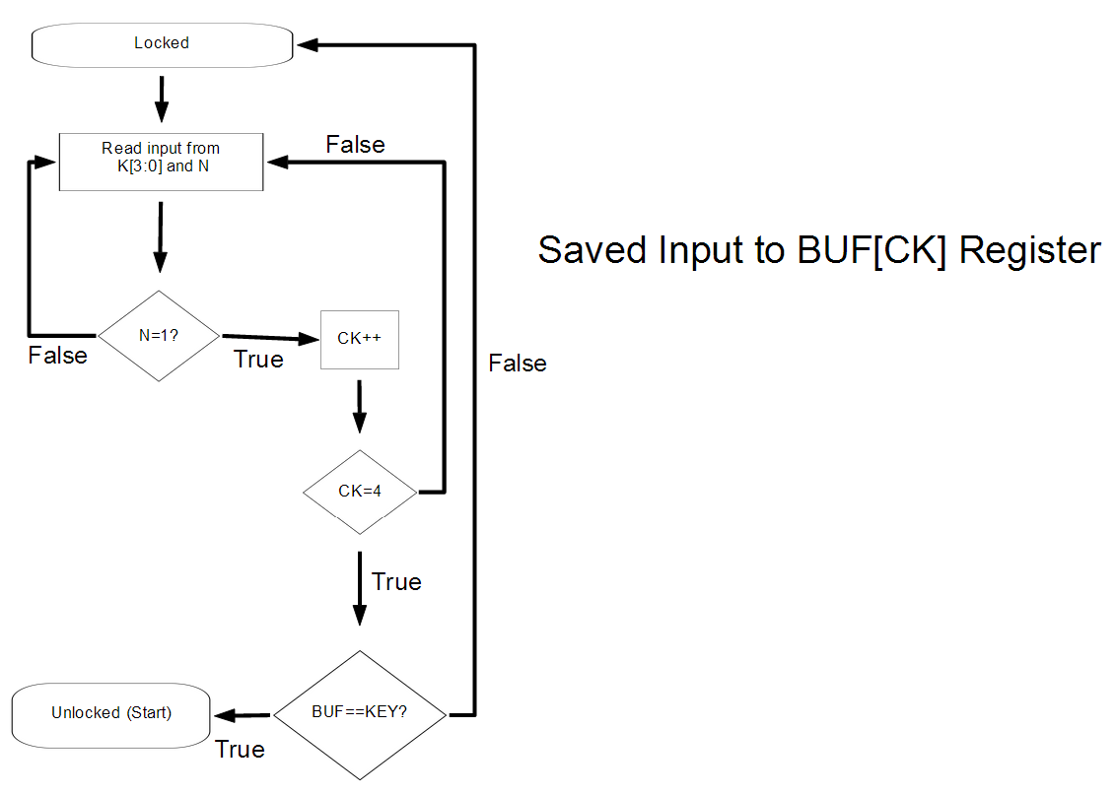
操作流程

Slide 8
系統模擬
Written in C
GitHub
https://github.com/frank1992126/vlsi_demo1.git
Live Demo

